Slide 1
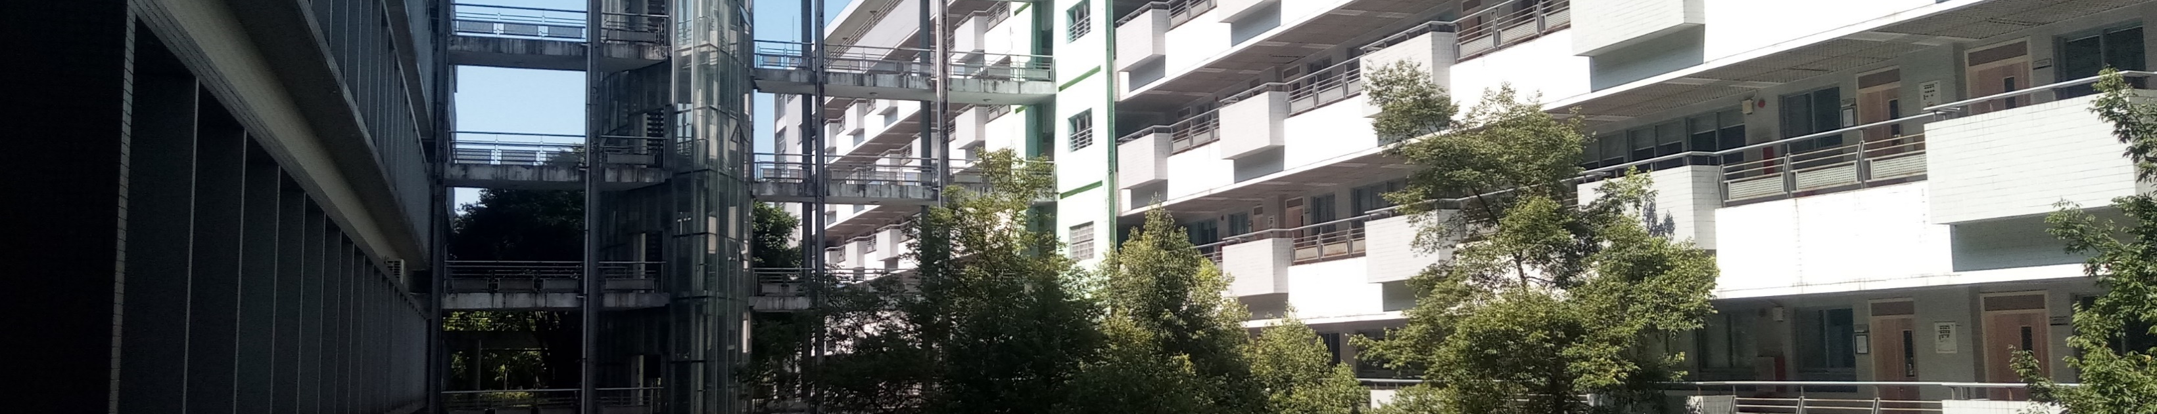
ireading产品设计汇报
ireading product design report
梁泽浩 邵俊钊

Slide 2

1
项目可行性报告
2
产品定位及目标
3
产品内容总策划
4
技术解决方案
5
推广方案&运营规划书

Slide 3
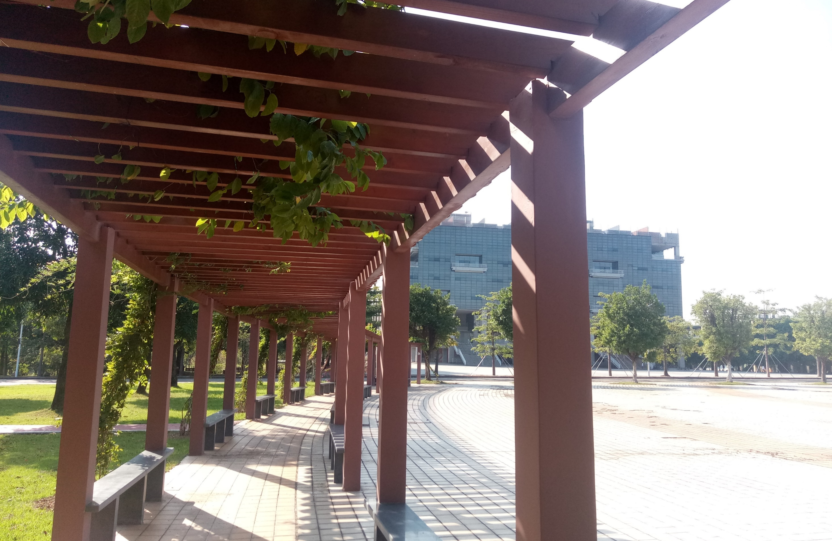
01
项目可行性报告
PROJECT FEASIBILITY REPORT

Slide 4
1.1 行业市场分析
第十六次全国国民阅读调查自2018年8月开始全面启动，执行样本城市为50个，覆盖了我国29个省区市。结果发现，2018年我国成年国民包括书报刊和数字出版物在内的各媒介综合阅读率为80.8%，保持增长势头，各类数字化阅读方式（网络在线阅读、手机阅读、电子阅读器阅读、Pad阅读等）的接触率持续增长。手机阅读逐渐成为用户在碎片时间里的主要活动。
关键词：
手机阅读
Notes:
随着智能手机的发展，用手机看小说的用户越来越多。

Slide 5
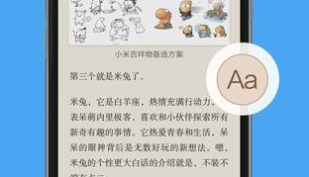
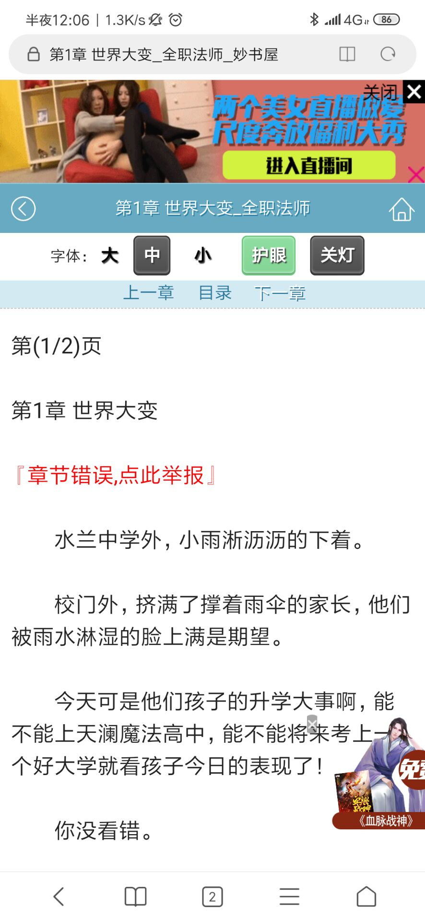
1.1 行业市场分析
传统的电子阅读软件
从本地导入
网上书城
浏览器在线观看小说
网站广告泛滥

Slide 6
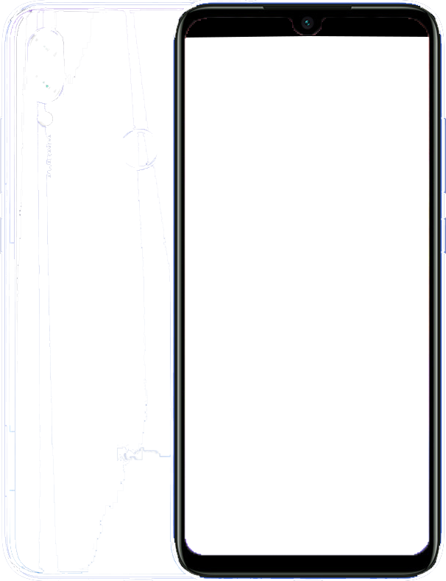
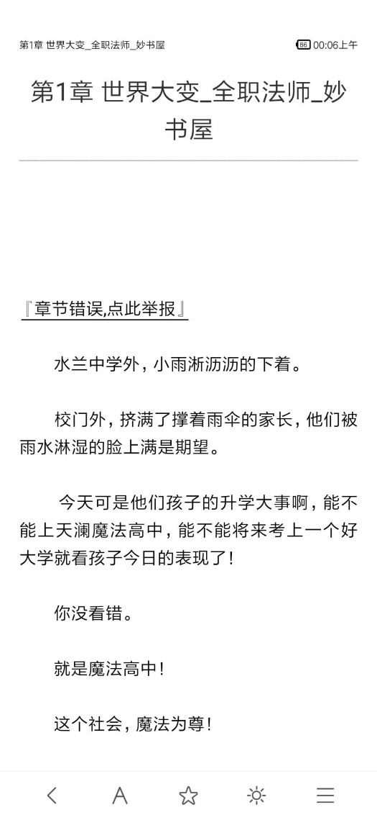
1.1 行业市场分析
一款可以去广告阅读的浏览器
or 阅读器

Slide 7

1.2 同类产品分析
搜书大师
小米浏览器
多看阅读
搜书大师收录许多主流的小说网站，通过网页爬虫的方式，即时爬取小说内容并生成阅读页面。
小米浏览器的阅读模式可以识别小说网页的小说文本，对文本进行适合手机阅读的重排版。
支持txt，pdf等多种格式的阅读器，支持语音阅读，自动生成章节目录，支持进度跳转。
搜书大师对于未收录的网站无法获取其结果，资源仍旧有限。

Slide 8
1.2 同类产品分析
搜书大师
小米浏览器
多看阅读
搜书大师收录许多主流的小说网站，通过网页爬虫的方式，即时爬取小说内容并生成阅读页面。
小米浏览器的阅读模式可以识别小说网页的小说文本，对文本进行适合手机阅读的重排版。
支持txt，pdf等多种格式的阅读器，支持语音阅读，自动生成章节目录，支持进度跳转。
不支持文本导出，不支持语音朗读

Slide 9

1.2 同类产品分析
搜书大师
小米浏览器
多看阅读
搜书大师收录许多主流的小说网站，通过网页爬虫的方式，即时爬取小说内容并生成阅读页面。
小米浏览器的阅读模式可以识别小说网页的小说文本，对文本进行适合手机阅读的重排版。
支持txt，pdf等多种格式的阅读器，支持语音阅读，自动生成章节目录，支持进度跳转。
书城的电子书资源不够丰富且书籍不完整，缺章少文，更新缓滞。

Slide 10
1.3 自身条件分析自身
小说阅读器
语音朗读
一键剪藏
具备小说阅读器的主流功能，阅读界面美观舒适，可自定义背景图，根据小说内容自动生成章节，进度跳转等功能
懒人听书功能，可调语速，播放停止时间
对感兴趣的段落可以快捷地复制到APP内置便签中，方便信息的聚合
1
2
3
4
5
6
网页文本转电子书阅读
全本下载
一键导出txt
可作为一个阉割版浏览器使用，可以对网页文本重新排版，去除图片、链接等与文字无关属性，进行清爽阅读
可识别网页的章节列表，在网站允许的情况下，一键自动爬取全部章节下载到本地
对重排版的网页文本，可一键导出为txt

Slide 11
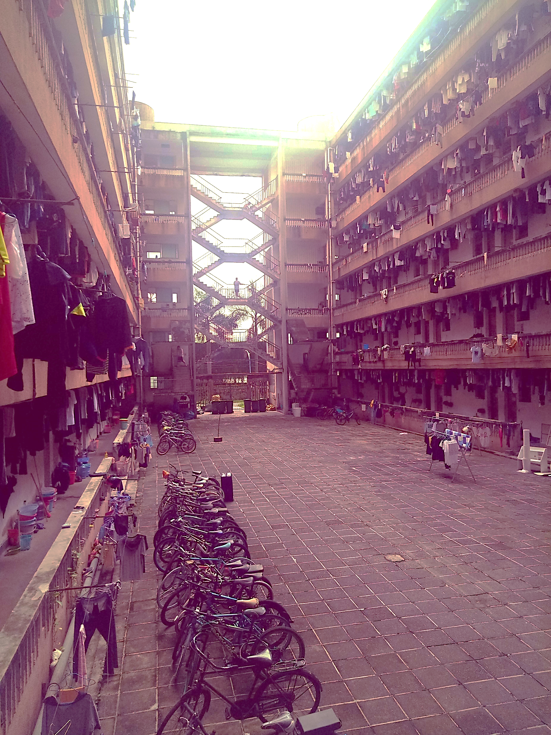
02
产品定位及目标
PRODUCT POSITIONING AND TARGET

Slide 12
2.1 用户群分析
本产品的目标客户是经常用手机看小说的人群。
确切的说，更青睐数字化阅读是年轻用户（以00后，90后为主）。

Slide 13

2.1 用户群分析
《2018掌阅数字阅读报告》，详细介绍了2018年大众阅读情况，以及数字阅读领域的新趋势。
其中，00后用户（2000年~2009年出生）在掌阅平台占比已达28%，已超过80后成为第2大阅读群体。
而00后加90后用户一共占比69%，接近总体用户的七成，这表明在数字阅读领域，年轻人无疑已成为绝对主力。
报告还显示，00后APP用户每天平均阅读时长52分钟，超过了全年龄的平均阅读时长。

Slide 14

2.2 产品目标
这是一款偏向于阅读浏览文章的Android电子阅读浏览器，相当于是基本书籍阅读器和手机浏览器的一个简单结合，实现从检索下载到去广告阅读的一条龙服务，提高用户的阅读体验。

Slide 15

03
产品内容总策划
GENERAL PLANNING OF PRODUCT CONTENT

Slide 16

3.1 产品功能
浏览器功能：只需要打开url，前进和后退和查看实力网页。
阅读器功能：翻页，章节跳转，文本搜索，语音朗读，进度跳转，自动生成目录，有一定的动画效果
对html文本重新排版：剔除图片，按钮，链接，只保留内容文本，以电子书阅读的形式浏览
其他：一键剪藏、电子书导出

Slide 17
3.2 开发日程表
项目前期：进行一个网页浏览器的搭建，使其具备基本的网页浏览（翻页，历史记录、书签等功能）预计在11月中旬完成。
项目中期：引入书架功能，完成书架的UI设计，包括目录识别、书签等功能，同时初步创建网页文本的阅读模式，预计在12月底完成。
项目后期：完善网页文本转化阅读模式，添加本地导入文件功能，整合各个模块并进行测试，预计在考试周前完成。

Slide 18
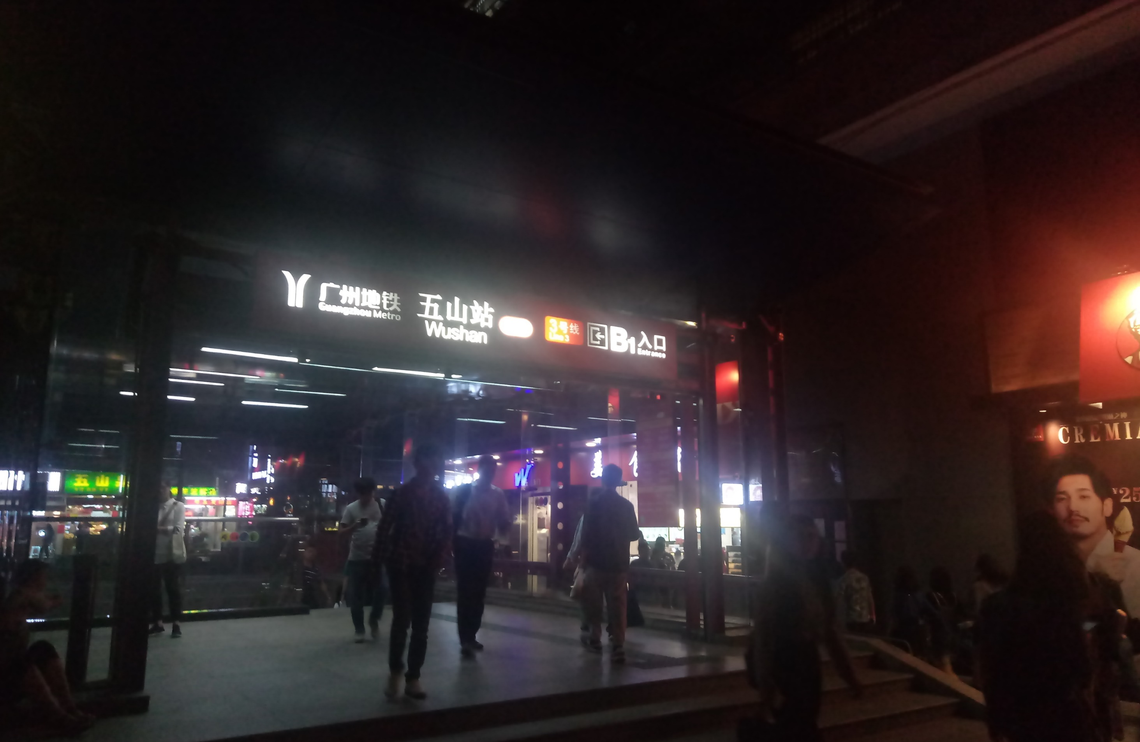
04
技术解决方案
TECHNICAL SOLUTIONS

Slide 19
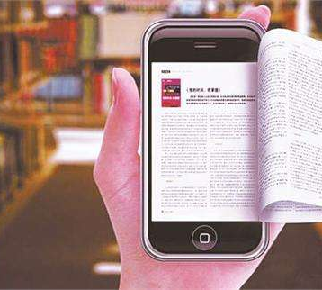
4 技术解决方案
本产品专为小说阅读设计，与阅读不相关的功能不会被添加进去以避免架构臃肿，保证了APP的实用性和小巧性，同时也降低了开发难度。
该产品使用Android SDK+JDK+MySQL+JSoup+讯飞TTS语音引擎
Android SDK实现浏览器内嵌和界面的搭建
JSoup解析html文本
讯飞的TTS引擎用来支持语音朗读

Slide 20

05
推广方案&运营规划书
PROMOTION PLAN AND OPERATION PLAN

Slide 21
5.1推广方案
社区论坛
热点营销
客户推广
平台推广
数据库式营销

Slide 22
5.1推广方案
社区论坛
即各大网络app论坛进行的口碑性营销。强调互动，与用户进行充分信息交换和意见反馈，收集用户需求逐步优化软件，迎合市场的需求，而绝非简单粗滥的信息发布和广告帖。
热点营销
数据库营销
制造热点事件或与热点相结合，提高产品热度和知名度。
软件通过数据库筛选出潜在的目标受众，然后推荐用户感兴趣类型的小说和文章传递给用户。
平台推广
通过各大软件管家，手机助手等使用率高的app商城投放广告进行广告宣传。
客户推广
推荐好友赠送存储容量，每邀请一个新用户注册即可获得一定空间的存储容量。

Slide 23
5.2 运营规划书
书籍版权费用
对于很多正版书籍都会涉及到版权的费用，我们通过一套积分+书币的体系，用户达到一定积分可换购书币和其他一些实体物品（和书籍有关的）；书币用于购买正版书和云空间。
云空间收费
实时分析工具
个人用户可以通过本产品提供的分析工具，了解自己喜欢看的小说（文章）类型，系统据此推荐新的小说（文章）给读者，好友也可以看到相关分析信息。同时如果用户不满意也可以取消推荐功能。
每个新用户注册即可有1G的云空间，可以通过邀请新用户或付费购买来获取更多的云存储空间
免费服务
本产品对于普通用户提供免费服务

Slide 24
自由提问环节
Q＆A

Slide 25
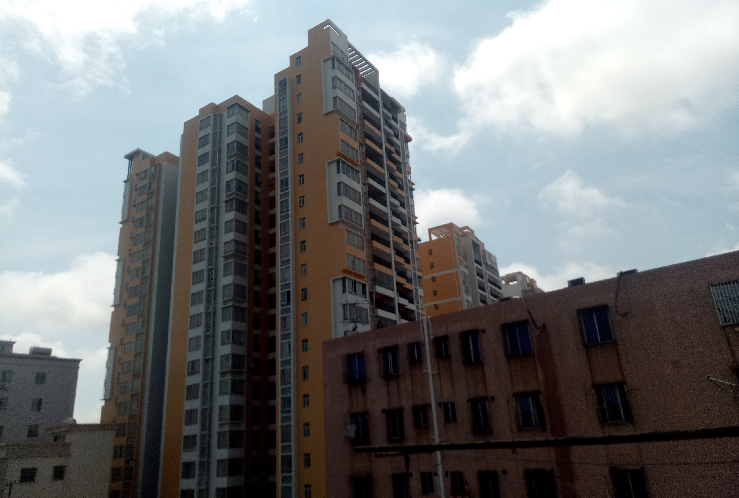
感谢您的倾听
回到目录

